Slide 1
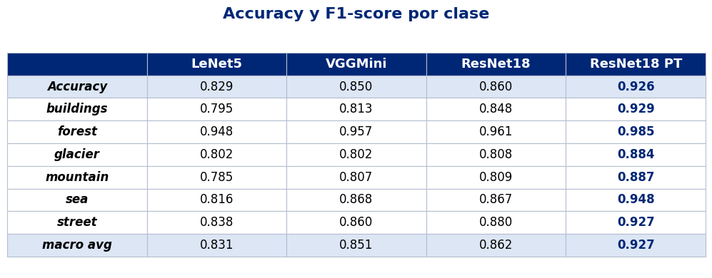
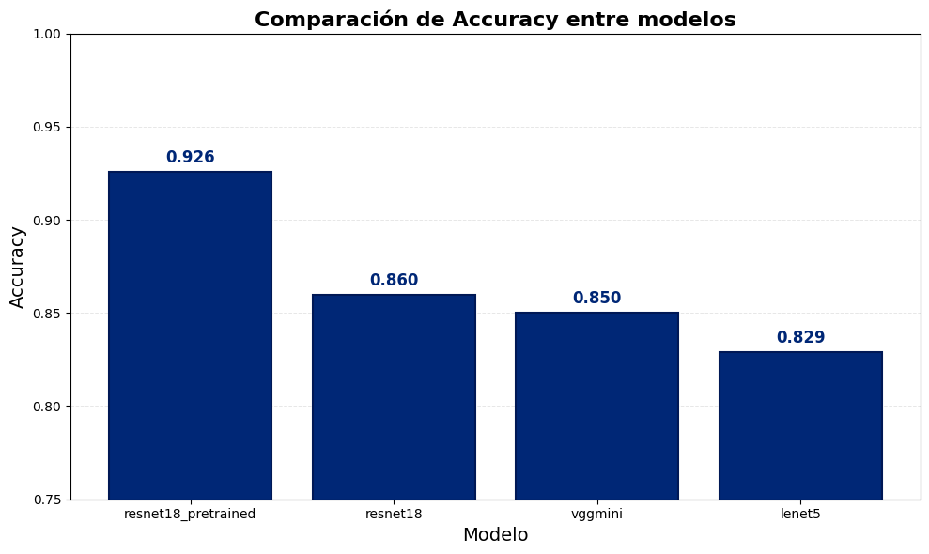
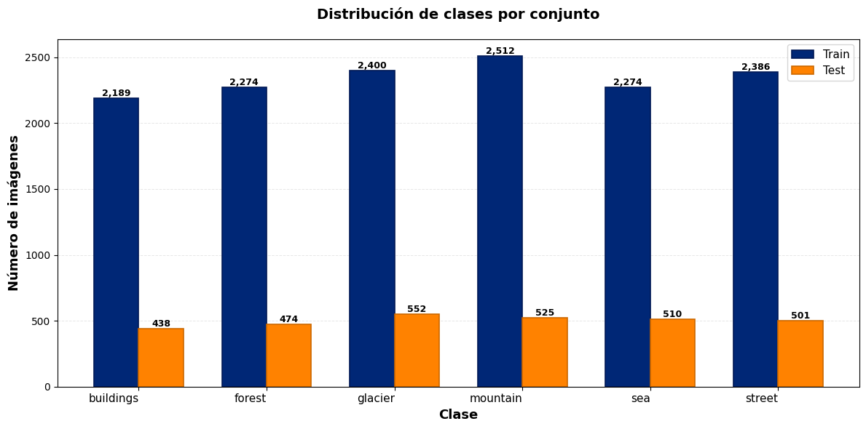
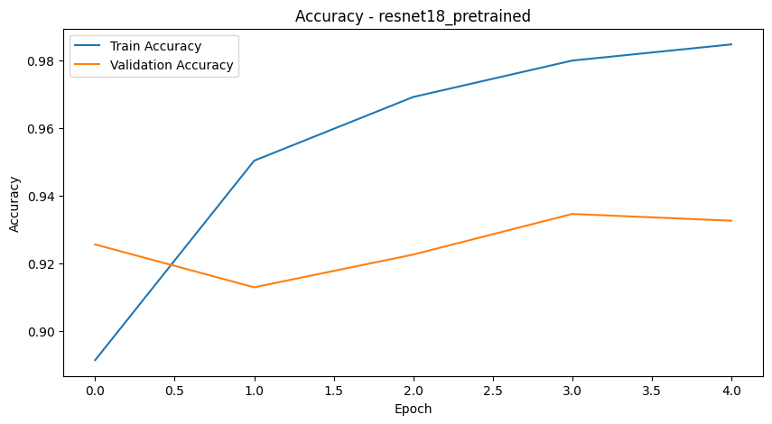
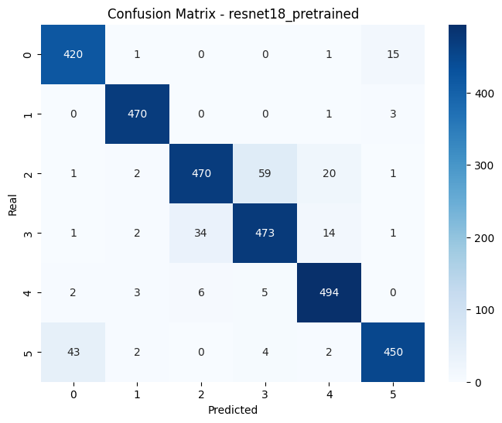
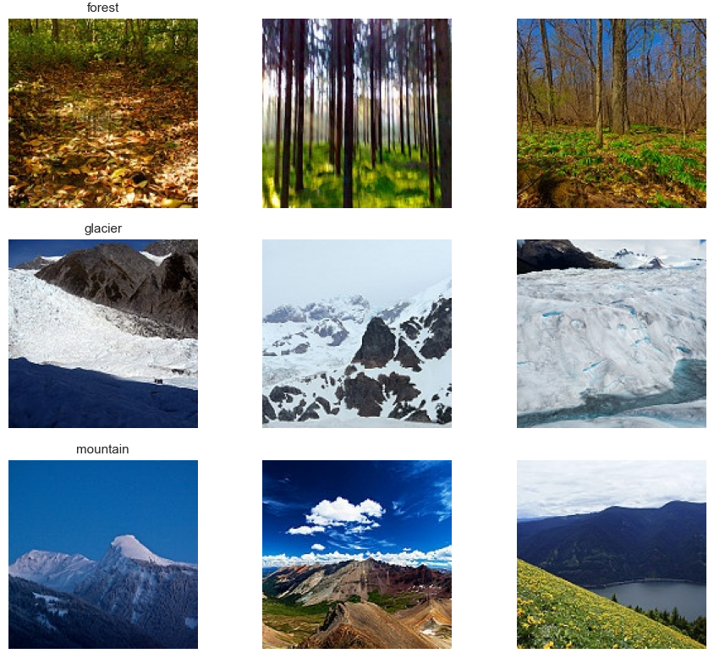
CLASIFICACIÓN DE IMÁGENES NATURALES CON CNNs
Comparación entre arquitecturas clásicas, profundas y transfer learning
Andrés Molina, David Duque, Yurladys Cross y Emilio Henao
Descripción del problema
Se realiza aprendizaje supervisado de clasificación multiclase sobre imágenes naturales. El objetivo es asignar a cada imagen una de seis categorías de paisajes y evaluar cómo distintas arquitecturas de redes neuronales convolucionales se comparan entre sí, contrastando modelos clásicos, modelos profundos entrenados desde cero y un enfoque de transfer learning.
Base de datos
Intel Image Classification (Kaggle, Puneet6060): Aprox. 25.000 imágenes RGB de 150×150 px etiquetadas en seis clases (buildings, forest, glaciers, mountains, sea, street). Características técnicas y preprocesamiento:
Partición: Aprox. 14.000 imágenes de entrenamiento y 3.000 de prueba.
Imágenes redimensionadas a 150×150 px y normalizadas a tensores en [0,1].
Reto: clases que se pueden confundir (glacier vs. mountain; buildings vs. streets).
Conclusiones
Transfer learning supera ampliamente: ResNet18_Pretrain logró 92.57% de accuracy y 0.220 de loss, superando en 6.6 p.p. al mejor modelo entrenado desde cero.
Profundidad es diferente a desempeño: ResNet18 desde cero superó marginalmente a VGGMini (+0.9 p.p.). Con aprox. 14k imágenes la profundidad no se aprovecha sin pesos preentrenados.
Confusiones del dataset: los pares glacier-mountain y buildings-street son el cuello de botella; un data augmentation más específica podría mitigarlas.
Accuracy y F1-score por clase.
Metodología
Se entrenaron y evaluaron cuatro arquitecturas de CNN bajo un protocolo idéntico para garantizar comparabilidad. La métrica de selección fue la validation loss con Early Stopping (patience=5):
LeNet5 (adaptada), VGGMini y ResNet18 entrenadas desde cero.
ResNet18 preentrenada en ImageNet con fine-tuning y learning rates diferenciales: 1e-4 backbone / 1e-3 head.
Comparación de Accuracy entre modelos.
Las confusiones principales son glacier-mountain (93 casos cruzados) y street-buildings (58 casos), reflejando similitudes visuales reales de la base de datos.
Distribución de clases por conjunto de entrenamiento y prueba
Resultados
ResNet18 preentrenada alcanzó el mejor desempeño global, superando en 6,6 p.p. al mejor modelo entrenado desde cero. F1-score por clase.
Accuracy train – validation: ResNet18 Pretrained
Referencias
Bansal, P. Intel Image Classification. Kaggle (2018).
Ejemplos representativos de las seis clases de la base de datos.
Matriz de confusión ResNet18 Pretrained-

